Slide 1

Информация по решению Собрания депутатов Песчанокопского сельского поселения
«О бюджете Песчанокопского сельского поселения Песчанокопского района
на 2018 год и плановый период 2019 и 2020 годов»

Slide 2

Основные параметры бюджета Песчанокопского сельского поселения на 2018 год и плановый период 2019 и 2020 годы
(тыс.. рублей)
 | 2017 | 2018 | 2019 | 2020
I. Доходы, всего | 28 033,1 | 23 267,4 | 24 087,6 | 24 935,5
из них:
Налоговые и неналоговые доходы | 26 858,9 | 22 530,7 | 23 350,9 | 24 198,8
Безвозмездные поступления | 1 174,3 | 1 957,0 | 1 956,0 | 2 218,4
II. Расходы, всего | 25 907,0 | 25 224,4 | 26 043,6 | 27 153,9
III. Дефицит (-), профицит (+) | 2 126,1 | 0,0 | 0,0 | 0,0
VI. Источники финансирования дефицита | -2 126,1 | 0,0 | 0,0 | 0,0

Slide 3
Основные принципы формирования бюджета на 2018 год и плановый период 2019-2020 годы
проведение эффективной бюджетной политики
программно-целевой метод бюджетного планирования
обеспечение в полном объеме социальных обязательств
обеспечение взвешенной долговой политики
формирование устойчивой собственной доходной базы и создание стимулов по ее наращиванию
обеспечение сбалансированности бюджета
снижение дотационности бюджета

Slide 4

Структура собственных доходов бюджета Песчанокопского сельского поселения в 2018 году
22 530,7тыс.руб.
Notes:
4

Slide 5
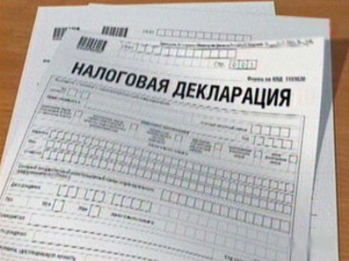
Динамика поступлений
налога на доходы физических лиц
в части бюджета
Песчанокопского сельского поселения

Slide 6
БЕЗВОЗМЕЗДНЫЕ ПОСТУПЛЕНИЯ В БЮДЖЕТ ПЕСЧАНОКОПСКОГО СЕЛЬСКОГО ПОСЕЛЕНИЯ
 | Факт 2017 год | 2018 год |  | 2019 год |  | 2020 год
Наименование | Тыс.. руб. | Тыс. руб. | Темп роста,в % | Тыс. руб. | Темп роста,в % | Тыс. руб. | Темп роста,в %
Итого | 1 174,3 | 1 957,0 | 166,7 | 1 956,0 | 99,9 | 2 218,4 | 113,4
В том числе
Дотации | 155,7 | 155,7 | 100,0 | - | - | - | -
Субвенции | 520,2 | 568,8 | 109,3 | 574,9 | 101,1 | 595,8 | 103,6
Иные МБТ | 624,6 | 1 232,5 | 197,3 | 1 381,1 | 112,1 | 1 622,6 | 117,5
Возврат остатков субсидий, субвенций и иных МБТ | -126,2 | - | - | - | - | - | -

Slide 7
Динамика расходов бюджета Песчанокопского сельского поселения в 2017-2020 годах

Slide 8
Расходы бюджета Песчанокопского сельского поселения на реализацию муниципальных программ
тыс. рублей

